Slide 1

פתיחת השתלמות
"אנדרואיד – פרויקט לבגרות"
מנחה: זאב פריימן

Slide 2
תהליך אסינכרוני
הוא תהליך המתבצע ברקע
AsyncTask
(אחד מאפשרויות לקיים תהליך אסינכרוני)

Slide 3
AsyncTask
A – syn – chrony
לא מתוזמן עם משהו אחר
)עם תהליך ראשי)
לא
זמן
ביחד, בהתאים

Slide 4
AsyncTask
לביצוע AsyncTask
יש לבנות מחלקה נפרדת
(אפשר ואפילו נוח כמחלקה פנימית)
היורשת מ-AsyncTask
מחלקה חייבת להכיל לפחות פעולה אחת:
"מה לבצע ברקע"

Slide 5
AsyncTask
תהליך ראשי
("זרם GUI")
מאפשר
גישה
למרכיבים
פעולה
doInBackground()
זימון תהליך רקע

Slide 6
AsyncTask
פעולה
doInBackground()
מתבצעת באופן אוטומטי מיד אחר זימן מחלקה שמכילה אך ורק תהליך רקע
אין ממנה גישה לרכיבים של GUI (כולל, למשל, הפעלת Toast)
מיד עם סיום הפעולה מסתיים גם תהליך רקע

Slide 7
AsyncTask
בגלל של-AsyncTask
אין גישה לרכיבים של ממשק המשתמש,
עלולה להיווצר תחושה
"לא קורה כלום", "משהו תקועה באפליקציה"...
לכן מאוד מקובל להפעיל לפני ביצוע AsyncTask
רכיב עם אנימציה

Slide 8
AsyncTask
על מנת לעשות שימוש בAsyncTask-
ידידותי יותר (למשתמש!)
אפשר בנוסף לפעולה doInBackground
להוסיף למחלקה עוד שתי פעולות:
מה לבצע לפני doInBackground
מה לבצע אחרי doInBackground

Slide 9
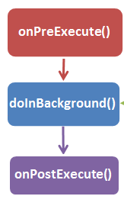
AsyncTask
קודם כל
עקרי
בסוף

Slide 10
AsyncTask
על מנת לקבל עדכונים בזמן הביצוע
של doInBackground()
קיימת אפשרות להשתמש
בעוד שתי פעולות למחלקה אסינכרונית:
"בקשה" להצגת עדכונים
"הצגה" של עדכונים
אז שוב מקבלים גישה ל-GUI

Slide 11
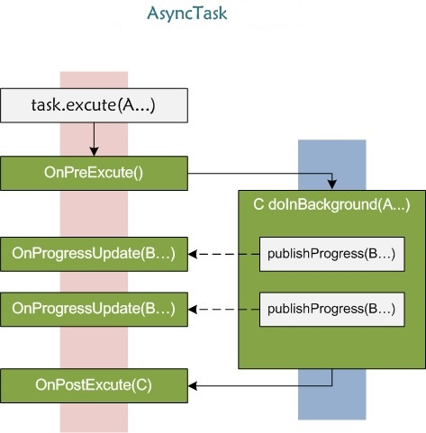
AsyncTask
יציאות קצרות:
הם לא עוצרות(!) ביצוע תהליך רקע!

Slide 12
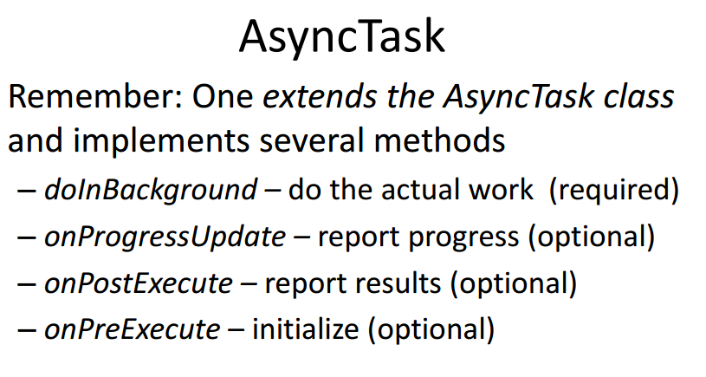
AsyncTask

Slide 13

AsyncTask
בכותרת של המחלקת AsyncTask
מציינים שלושה סוגים:
סוג הפרמטרים הנשלחים בזימון למחלקה
סוג הנתונים אותם רוצים לייצר תוך כדי ביצוע המחלקה (בפעולה doInBackground)
סוג הנתונים שאמורים להתפרסם כתוצאה
לא מדובר במשתנים!

Slide 14
AsyncTask
מקובל למקם את הפעולות
בתוך מחלקה אסינכרונית לפי "סדר הגיוני"

Slide 15
AsyncTask
דוגמאות

Slide 16
AsyncTask
העתקת קובץ (offline)
מעתיקים קובץ
מתיקיה raw
לתיקיה פנימית

Slide 17
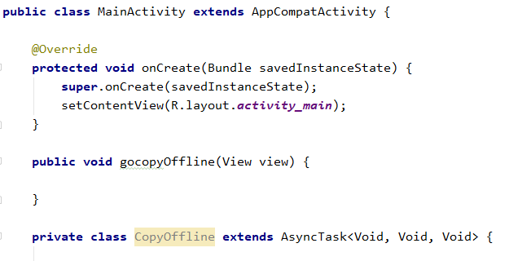
AsyncTask
העתקת קובץ (offline)

Slide 18

AsyncTask
העתקת קובץ (offline)
לא מחזירה נתונים
לא מקבלת שום פרמטר
לא מציגה מידע תוך כדי ביצוע

Slide 19
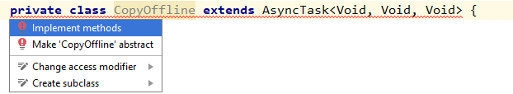
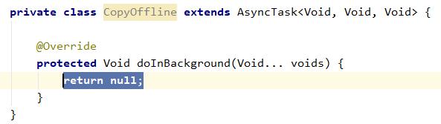
AsyncTask
העתקת קובץ (offline)

Slide 20


AsyncTask
העתקת קובץ (offline)

Slide 21

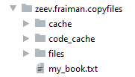
AsyncTask
העתקת קובץ (offline)
בלי פרמטרים
זימון מחלקה
תוצאה

Slide 22
AsyncTask
קריאת קובץ (online)
אישור גישה לאינטרנט
ב-AndroidManifest
כתובת הקובץ לקריאה

Slide 23

AsyncTask
קריאת קובץ (online)
יצירת עצם מסוג "מחלקה אסינכרונית
זימון המחלקה אסינכרונית כולל העברת פרמטר מסוג "מחרוזת" (כתובת")

Slide 24
AsyncTask
קריאת קובץ (online)
מקבלת פרמטר מסוג String
לא מחזירה נתונים
מציגה מידע תוך כדי ביצוע בעזרת ערך מסוג Integer

Slide 25
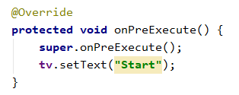
AsyncTask
העתקת קובץ (online)
פעולה לפני ביצוע אסינכרוני (יש גישה לממשק!)

Slide 26

AsyncTask
העתקת קובץ (online)
בכותרת הפעולה "מוציאים" את הפרמטר הנשלח

Slide 27

AsyncTask
העתקת קובץ (online)
הופכים מחרוזת לכתובת של ממש (URL)
יוצרים חיבור לכתובת (קובץ)
פותחים "ערוץ גישה וזרימה" לכתובת (קובץ)

Slide 28
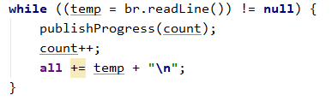
AsyncTask
העתקת קובץ (online)
בכל סיבוב מבצעים
"יציאה זמנית"
ל"פעולת דיווח"

Slide 29
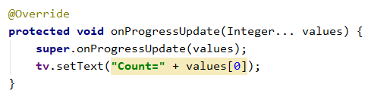
AsyncTask
העתקת קובץ (online)
"פעולת דיווח"
(יש לה גישה לממשק!)
ממנה הוזרים (אוטומטי)
לפעולה doInBackground

Slide 30
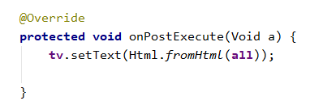
AsyncTask
העתקת קובץ (online)
פעולה אחרי ביצוע אסינכרוני (יש גישה לממשק!)

